Slide 1
ОБ’ЄДНАННЯ СПІВВЛАСНИКІВ БАГАТОКВАРТИРНОГО БУДИНКУ «Проспект Героїв Нетішин», Ідентифікаційний код 45350921,
Хмельницька обл. м. Нетішин, проспект Героїв України 9
Р/р № UA 933052990000026008046013700 АТ КБ «Приватбанк» тел. 0976458125; e-mail: sokolovska300870@gmail.com тел. 0673831930; e-mail: grigorieva.galuna@gmail.com
ЗВІТ
про використання коштів на проведення Капітального ремонту (комплексуремонтно-будівельних робіт), який передбачає заміну застарілих вікон на металопластикові в місцях загального користування у житловому будинку у межах «Програми співфінансування проєктів у сфері капітальних ремонтів житлового фонду та благоустрою Нетішинської міської територіальної громади на 2024-2025 роки»

Slide 2
5 червня 2025 року Комісія з відбору проєктів за «Програмою співфінансування проєктів у сфері капітальних ремонтів житлового фонду та благоустрою Нетішинської міської територіальної громади на 2024-2025 роки» розглянула заявку та прийняла рішення профінансувати виконання 60% вартості проекту: «Заміна вікон в місцях загального користування».
Кошти освоєні в повному обсязі на проведення Капітального ремонту (комплексу ремонтно-будівельних робіт), який передбачає заміну застарілих вікон на металопластикові в місцях загального користування, у зв'язку з їх фізичною зношеністю та руйнуванням, згідно «Програми співфінансування проєктів у сфері капітальних ремонтів житлового фонду та благоустрою Нетішинської міської територіальної громади на 2024-2025 роки» у наступному співвідношенні:
Бюджет міста 60% - 334892,20 грн. (триста тридцять чотири тисячі вісімсот дев’яносто дві гривні, 20 коп ).
ОСББ «Проспект Героїв Нетішин» 40% - 223261,46 грн.(двісті двадцять три тисячі двісті шістдесят одна гривня, 46 коп)
Загальна вартість проєкту - 558153, 67грн. (П’ятсот п’ятдесят вісім тисяч сто п’ятдесят три гривні 67 коп.),.

Slide 3
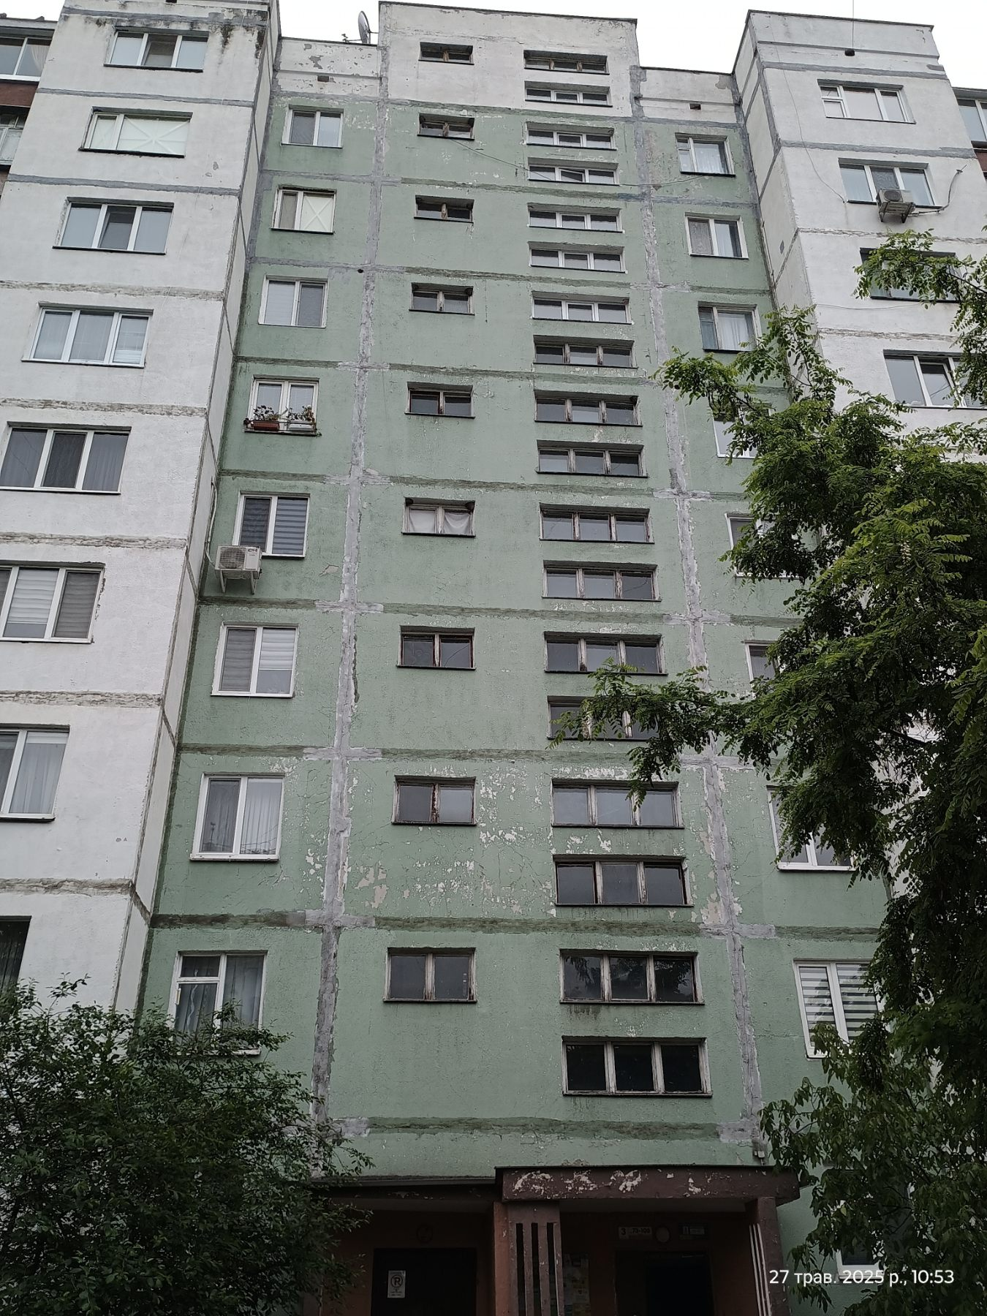
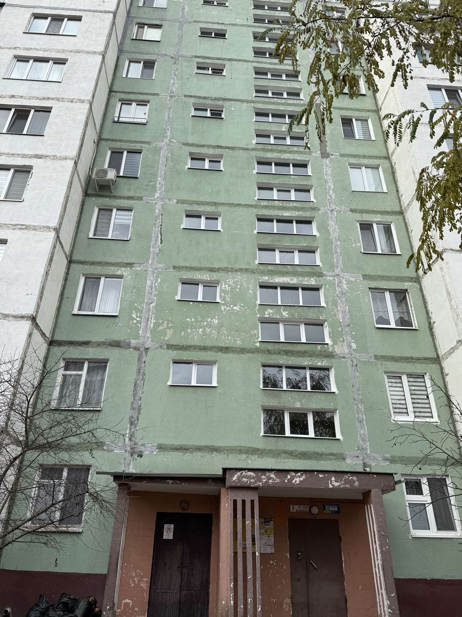
ФОТО
ДО…
Після…

Slide 4
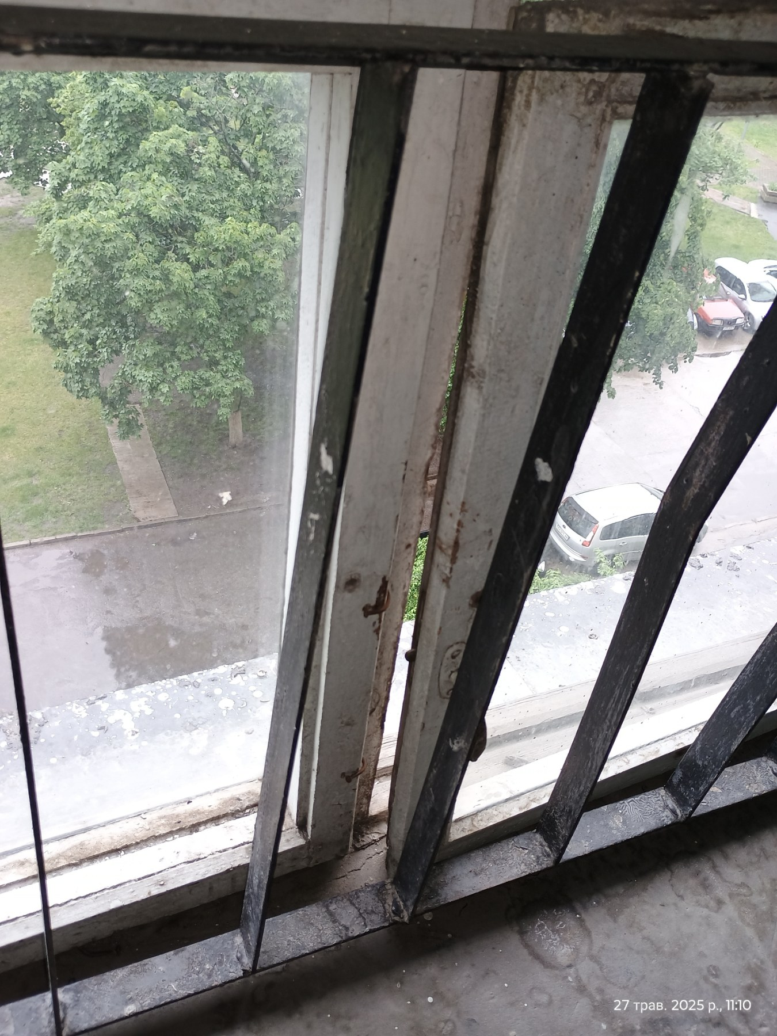
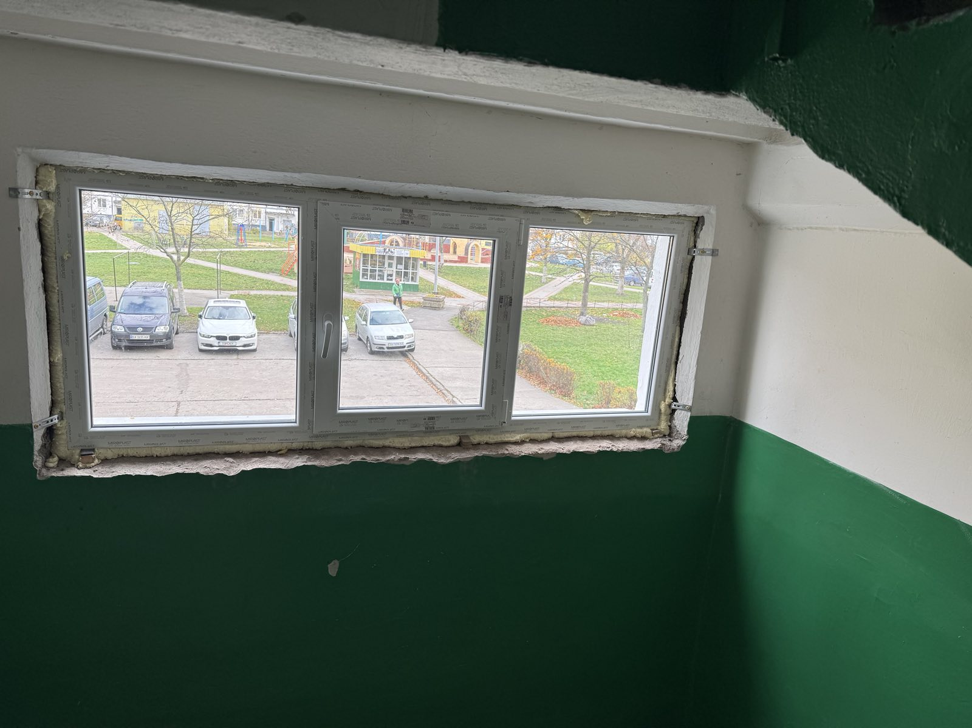
ФОТО
До…
Після…

Slide 5
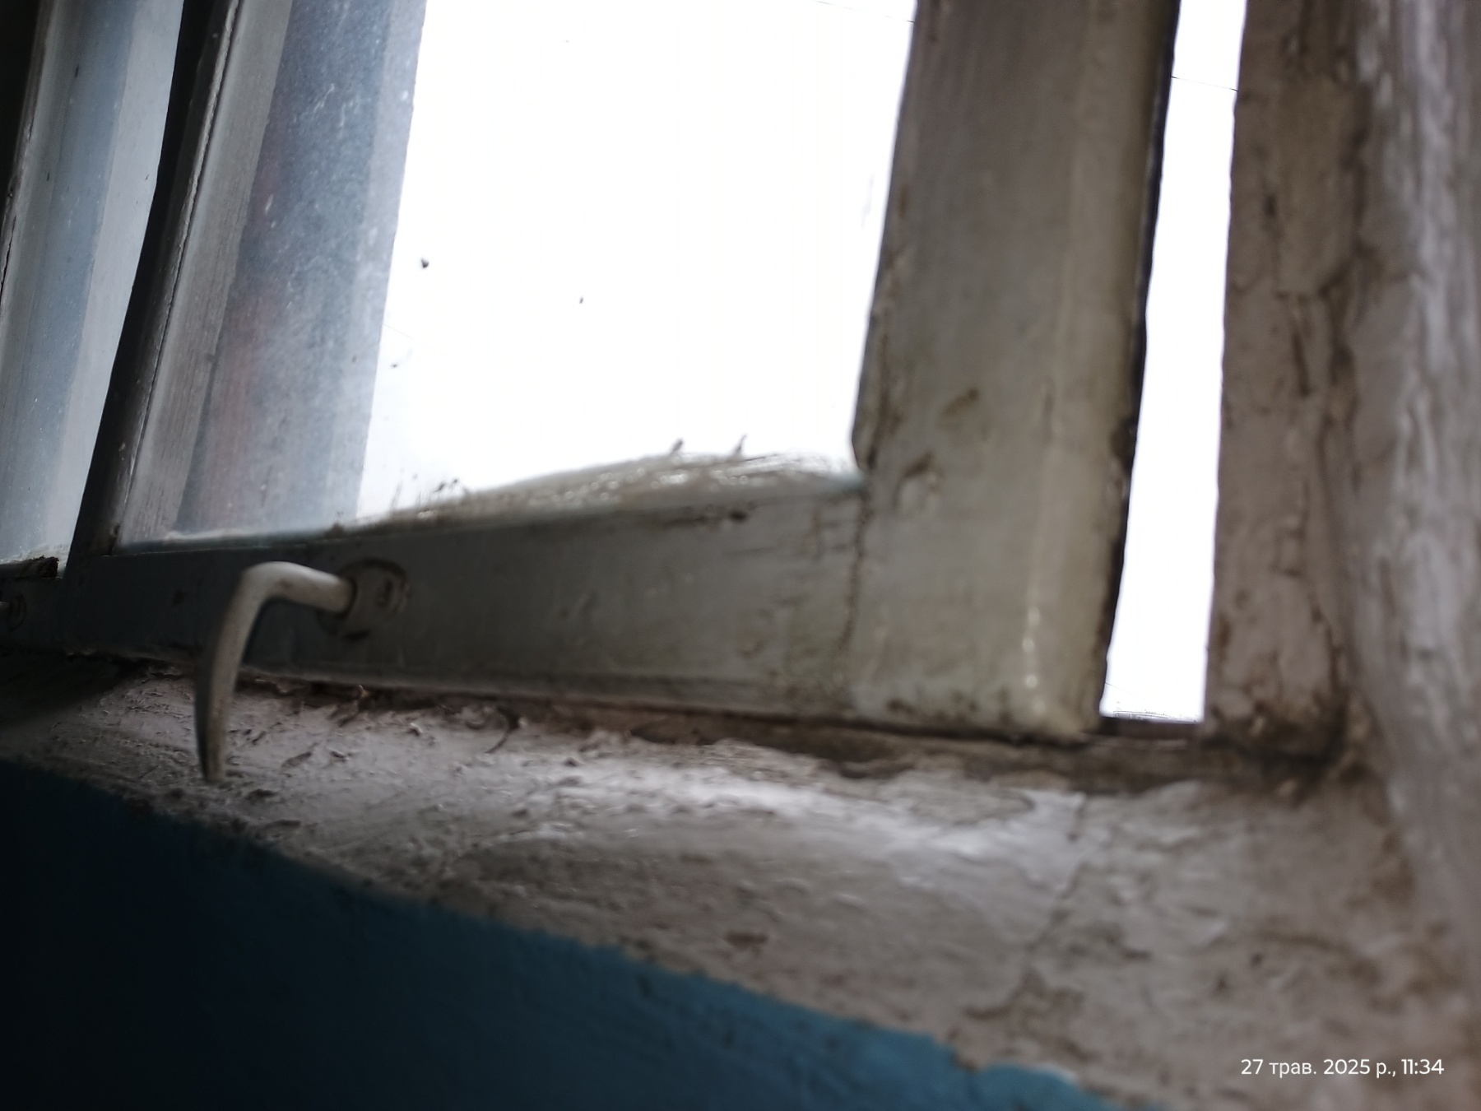
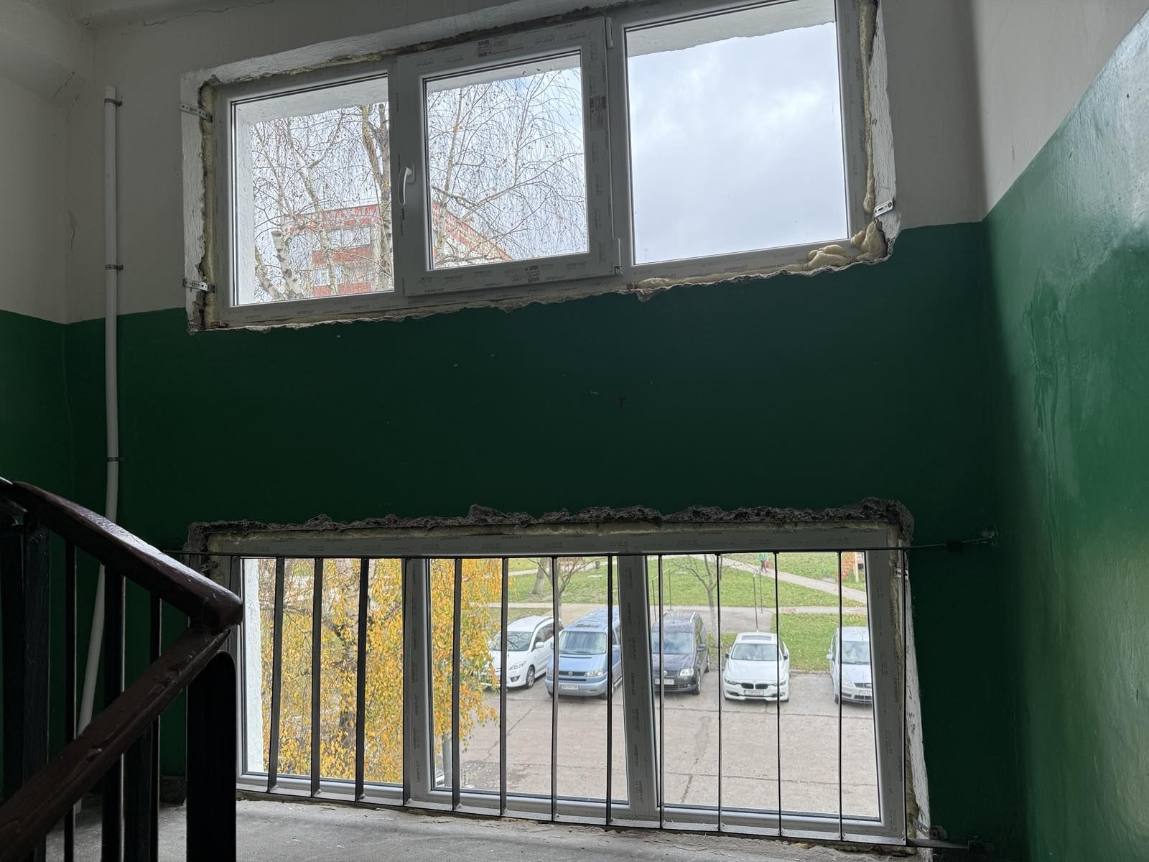
ФОТО
До…
Після…

